Slide 1
第5章 扩散
微电子工艺[4]

Slide 2
第5章 扩散
杂质掺杂
掺杂：将需要的杂质掺入特定的半导体区域中，以达到改变半导体电学性质，形成PN结、电阻、欧姆接触
  磷(P)、砷(As) —— N型硅
  硼(B) —— P型硅
  掺杂工艺：扩散、离子注入

Slide 3
第5章 扩散
扩散是微电子工艺中最基本的工艺之一，是在约1000℃的高温、p型或n型杂质气氛中，使杂质向衬底硅片的确定区域内扩散，达到一定浓度，实现半导体定域、定量掺杂的一种工艺方法，也称为热扩散。
目的是通过定域、定量扩散掺杂改变半导体导电类型，电阻率，或形成PN结。

Slide 4
Doped Region in a Silicon Wafer
Dopant gas
Diffused region
Oxide
Oxide
N
p⁺ Silicon substrate

Slide 5
内容题要
5.1扩散机构
5.2晶体中扩散的基本特点与宏观动力学方程
5.3杂质的扩散掺杂
5.4热扩散工艺中影响杂质分布的其它因素
5.5扩散工艺条件与方法
5.6 扩散工艺质量与检测
5.7 扩散工艺的发展

Slide 6
5.1 扩散机构
扩散是物质内质点运动的基本方式，当温度高于绝对零度时，任何物系内的质点都在作热运动。
杂质在半导体中的扩散是由杂质浓度梯度或温度梯度（物体中两相的化学势不相等）引起的一种使杂质浓度趋于均匀的杂质定向运动。
扩散是一种传质过程，宏观上表现出物质的定向迁移。
扩散是一种自然现象，是微观粒子热运动的形式，结果使其浓度趋于均匀。

Slide 7
固相扩散工艺
微电子工艺中的扩散，是杂质在晶体内的扩散，是固相扩散工艺。
固相扩散是通过微观粒子一系列随机跳跃来实现的，这些跳跃在整个三维方向进行，主要有三种方式
间隙式扩散
替位式扩散
间隙—替位式扩散

Slide 8
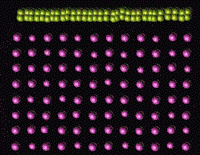
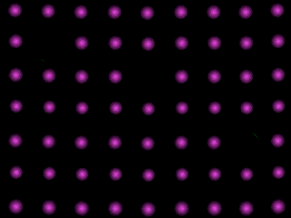
扩散的微观机制
(a) 间隙式扩散（interstitial）
(b) 替位式扩散（substitutional）
B，P，一般作为替代式扩散杂质，实际情况更复杂，包含了硅自间隙原子的作用，称填隙式或推填式扩散
替位扩散杂质：As， Al，Ga，Sb，Ge。
替位原子的运动一般是以近邻处有空位为前题
间隙扩散杂质：O，Au，Fe，Cu，Ni，Zn，Mg

Slide 9
间隙式扩散
Wi=0.6-1.2eV
间隙原子扩散势场示意图

Slide 10

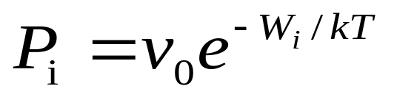
跳跃率
按照玻尔兹曼统计规律，获得大于能过W_{i}的几率正比于exp(-W_{i}／kT)
k：玻尔兹曼常数
kT:平均振动能，0.026eV
υ_{0：}振动频率，10¹³-10¹⁴/s
室温下， 约每分钟一次。

Slide 11
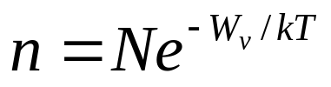
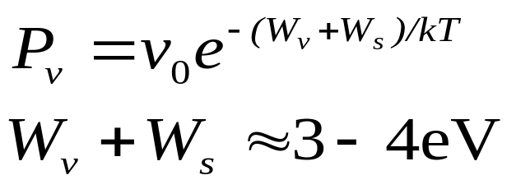
替位式扩散
空位浓度
W_{s}
α
产生替位式扩散必需存在空位。 晶体中空位平衡浓度相当低，室温下，替位式扩散跳跃率约每10⁴⁵年一次。

Slide 12
间隙-替位式扩散
许多杂质即可以是替位式也可以是间隙式溶于晶体的晶格中，并以间隙-替位式扩散。
这类扩散杂质的跳跃率随空位和自间隙等缺陷的浓度增加而迅速增加。

Slide 13
间隙-替位式扩散
杂质原子被从晶格位置“踢出”
(Kick-out)
A+I Ai
AV

Slide 14
5.2晶体中扩散的基本特点与宏观动力学方程
固体中的扩散基本特点
（1）固体中明显的质点扩散常开始于较高的温度，但实际上又往往低于固体的熔点。
（2）晶体结构将以一定的对称性和周期性限制着质点每一步迁移的方向和自由行程。

Slide 15
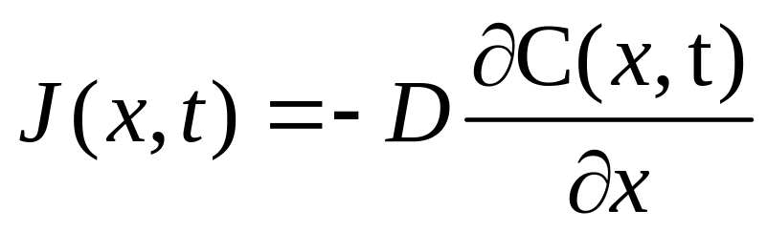
5.2.2 扩散方程
Fick第一扩散定律
在单位时间内通过垂直于扩散方向的单位面积上的扩散物质流量为扩散通量（Diffusion flux，kg / m² ·s），用J表示。
扩散通量其与该截面处的浓度梯度成正比。
比例系数D定义为杂质在衬底中的扩散系数。
“－” 表示粒子从高浓度向低浓度扩散，即逆浓度梯度方向扩散

Slide 16
菲克第二定律
当扩散处于非稳态，即各点的浓度随时间而改变时，利用第一定律不容易求出。
通常的扩散过程大都是非稳态扩散，为便于求出，还要从物质的平衡关系着手，建立第二个微分方程式。
讨论晶体中杂质浓度与扩散时间的关系，又称Fick第二定律。

Slide 17

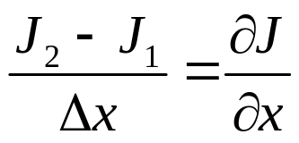

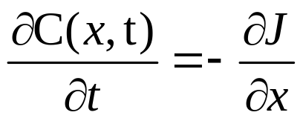
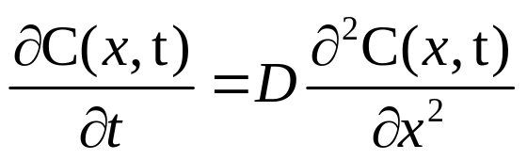
Fick第二扩散定律
dx
J₁
J₂
A
x x+dx
假设一段具有均匀横截面A的长方条材料，考虑其中长度为
的一小段体积
则流入、流出该段体积的流量差
注：J₁，J₂分别为流入、
流出该体积元的杂质流量
在非稳态扩散过程中，在距离
处，杂质原子浓度随扩散时间t的变化率
如果扩散系数D与浓度无关，则由Fick第一定律可得

Slide 18
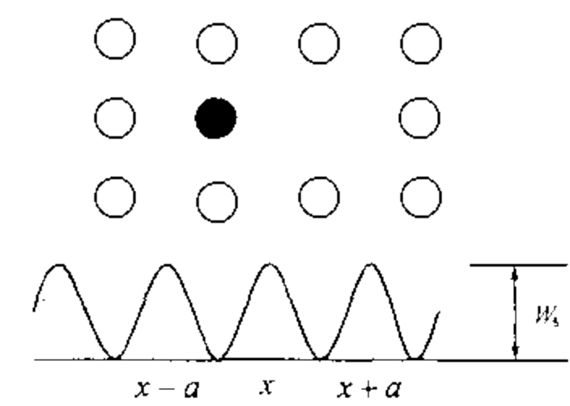
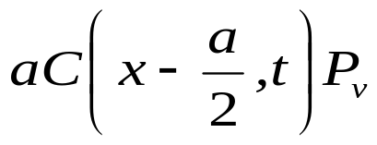
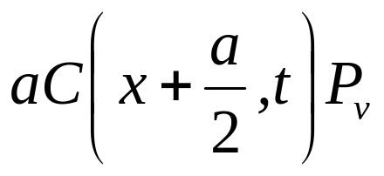
5.2.3 扩散系数
扩散系数(Diffusion coefficient)D是描述扩散速度的重要物理量，
它相当于浓度梯度为1时的扩散通量 。
（以替位式扩散推导）
⎛
a
⎞
⎛
a
⎞
J
=
aC
⎜
x
−
,t
⎟
−
⎜
+
⎟
P
aC
x
,t
P
⎝
2
⎠
v
⎝
2
⎠
v
∂
C(x,t)
=
−
a
2
P
v
∂
x
D
=
a
2
P
(cm²/s)
v
D
=
a
2
v
exp
[
−
(w
+
w
)/kT]
0
s
v
=
D
exp
(
−
Ea/kT)
0
D₀为表观扩散系数
Ea为扩散激活能

Slide 19
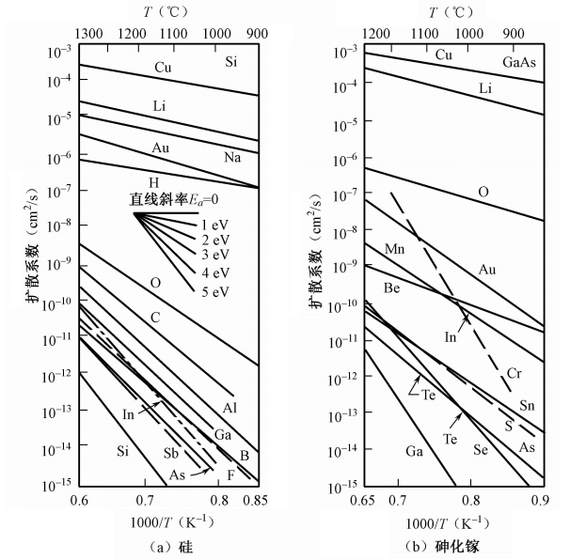
在低浓度下硅和砷化镓中各种掺杂剂杂质的实测扩散系数

Slide 20
根据杂质在晶体中的扩散系数分
▪快扩散杂质：H，Li, Na, Cu, Fe, K, Au,
He, Ag,
▪慢扩散杂质：Al, P, B, Ga, Ti, Sb，As
在高温工艺中，如扩散、外延，掺杂元素的扩散系数小些好

Slide 21
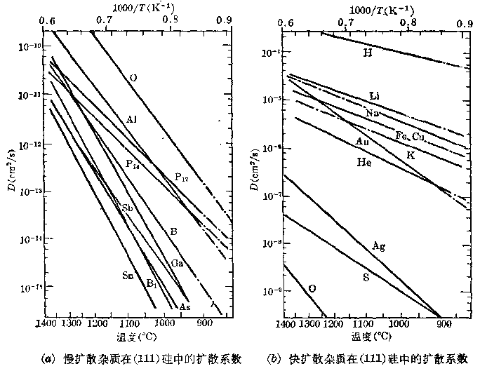
一些杂质在硅〈111〉面中的扩散系数

Slide 22
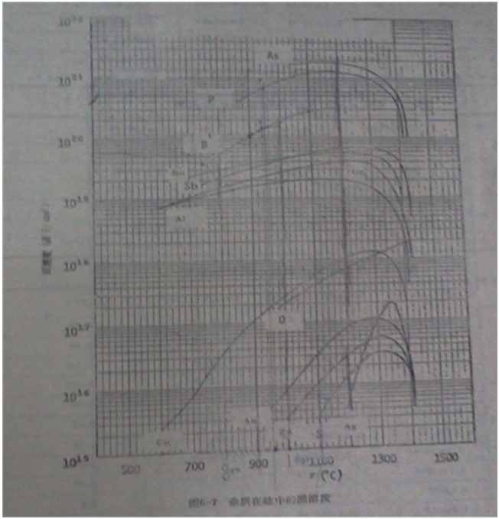
杂质在硅中的固溶度

Slide 23
5.3杂质的扩散掺杂
扩散工艺是要将具有电活性的杂质，在一定温度，以一定速率扩散到衬底硅的特定位置，得到所需的掺杂浓度以及掺杂类型。
两种方式：恒定表面源扩散和限定表面源扩散
扩散工艺重要的工艺参数包括：
①杂质的分布
②表面浓度
③结深
④掺入杂质总量

Slide 24
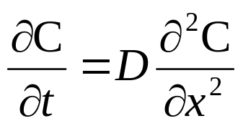
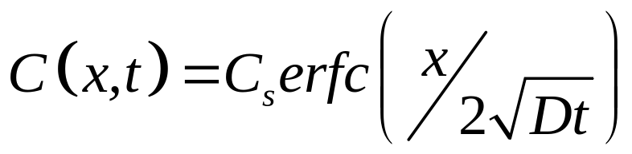
恒定表面源扩散
恒定表面源是指在扩散过程中，硅片表面的杂质浓度始终是保持不变的。
恒定表面源扩散指硅一直处于杂质氛围中，硅片表面达到了该扩散温度的固溶度C_{s}。
解扩散方程：
初始条件为：C(x，0)=0，x>0
边界条件为：C(0，t)=C_{s}
  C(∞，t)= 0
  恒定表面源扩散杂质分布情况
t₃>t₂>t₁
C(x,t)
t₁
Cs
t₂
t₃
C_{B}
x
0
x_{j1} x_{j2} x_{j3}

Slide 25
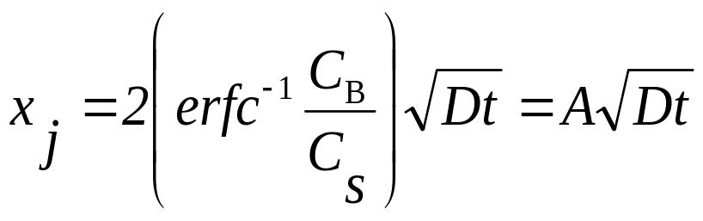
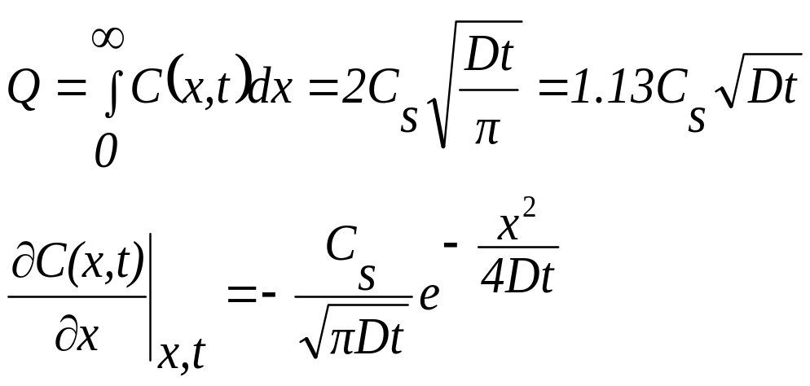
恒定表面源扩散
结深
杂质数量
杂质浓度梯度
erfc称为余误差函数。
恒定源扩散杂质浓度服从余误差分布，延长扩散时间： ①表面杂质浓度不变； ②结深增加； ③扩入杂质总量增加； ④杂质浓度梯度减小。

Slide 26
例题：在1000℃时向硅中扩散硼，部门浓度维持在10¹⁹cm⁻³，扩散时间为1h，试求半导体单位面积的掺杂原子总数和在x=0及掺杂浓度为10¹⁵cm⁻³处的浓度梯度。
解：硼在1000℃时的扩散系数约为2x10⁻¹⁴cm²/s
扩散长度为（Dt）^{1/2}=（2x10⁻¹⁴x3600）^{1/2}=8.48x10⁻⁶cm
半导体单位面积的掺杂原子总数为
Q(t)=1.13Cs(Dt)^{1/2}=1.13x10¹⁹x8.48x10⁻⁶=9.5x10¹³cm⁻²
x=0时，dc/dx=-Cs/（πDt）^{1/2}=6.7x10²³cm⁻⁴
当c=10¹⁵cm⁻³时，x_{j}=2(Dt)^{1/2}erf⁻¹(10¹⁵/10¹⁹)=2(Dt)^{1/2} (2.75)
=4.66x10⁻⁵cm=0.466um
(dc/dx)Ix=0.466=[-Cs/（πDt）^{1/2}]exp(-x_{j}²/4Dt)=-3.5x10²⁰cm⁻⁴.

Slide 27
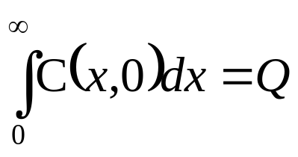
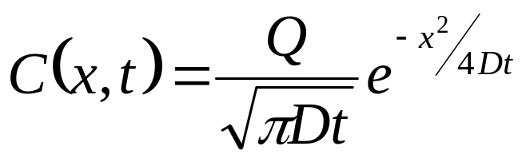
有限表面源扩散
指杂质源在扩散前积累于硅片表面薄层δ内， Q为单位面积杂质总量，解扩散方程：
  边界条件:C(x,0)=Q/δ , 0<x<δ
  C(∞,t)=0
  初始条件：C(x,0)=0, x>0
C(x,t)
C_{s}
t3>t2>t1
t₁
C_{s}’
t₂
C_{s}”
t₃
  有限表面源扩散杂质分布情况
C_{B}
0δ
X_{j1} X_{j2} X_{j3}
X

Slide 28
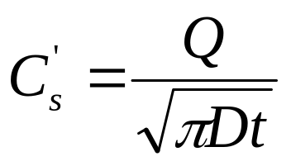
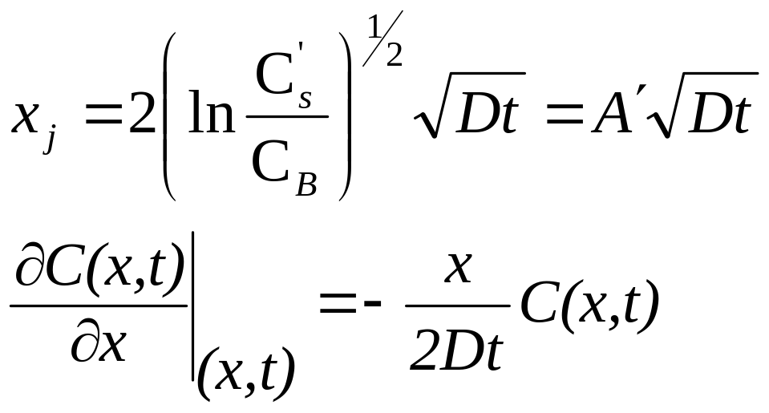
有限表面源扩散
杂质表面浓度
结深
杂质浓度梯度

Slide 29
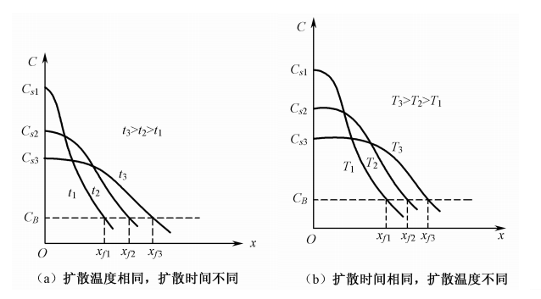
有限源扩散杂质浓度是一种高斯函数分布。
延长扩散时间(提高扩散温度T )： ①杂质表面浓度迅速减小；②杂质总量不变； ③结深增加； ④杂质浓度梯度减小。

Slide 30
例题：由AsH3气体将砷预沉积，单位面积的掺杂总量为1x10¹⁴cm⁻²，要花多少时间才能将砷再分布扩散到1um的结深？假设衬底掺杂浓度为1X10¹⁵/cm⁻³，再分布温度扩散温度为1200℃，对砷而言，D0=24cm²/s，Ea=4.08ev。
解：D=D₀exp（-Ea/kT)=24exp（- 4.08/(8.614X10⁻⁵X1473)
=2.602x10⁻¹³cm²/s
x_{j}²=(10⁻⁴cm)²=10⁻⁸=4Dtln[S/C_{sub}(πDt)^{1/2}]=1.04x10⁻¹²tln[1.106x10⁵/t^{1/2}]
t.lgt-10.09t+8350=0
方法1：上式的解可由方程y=t.lgt与方程y=10.09t-8350求交点。t=1190s=20min。
方法2：用matlab

Slide 31
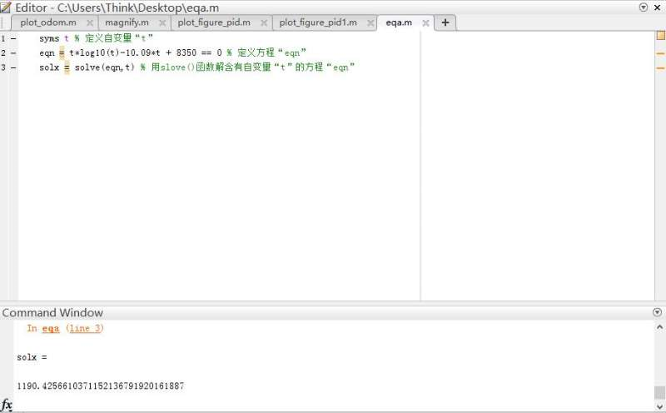

Slide 32
实际扩散工艺
一步工艺 是惰性气氛下的恒定源扩散，杂质分布服从余误差函数；
两步工艺 分为预淀积（预扩散）、再分布（主扩散）两步。
  预淀积是惰性气氛下的恒定源扩散，目的是在扩散窗口硅表层扩入总量Q一定的杂质。
  再分布是氧气氛或惰性气氛下的有限源扩散，将窗口杂质再进一步向片内扩散，目的是使杂质在硅中具有一定的表面浓度C_{s}、分布C（x）、且达到一定的结深x_{j}，有时还需生长氧化层。

Slide 33
两步扩散
预淀积（预扩散）
低温，短时，恒定表面源扩散—杂质扩散很浅，杂质数量可控
主扩散（再分布）
高温，扩散同时伴随氧化—控制表面浓度和扩散深度
两步扩散之后的杂质最终分布形式，为两个扩散过程结果的累加。
D₁t₁>>D₂t₂预扩散起决定作用，杂质按余误差函数形式分布
D₁t₁<< D₂t₂主扩散起决定作用，杂质按高斯函数形式分布

Slide 34
5.4 影响杂质分布的其他因素
实验发现硅中掺杂原子的分布，有Fick定律不能解释地方：
发射区推进效应
氧化增强扩散

Slide 35
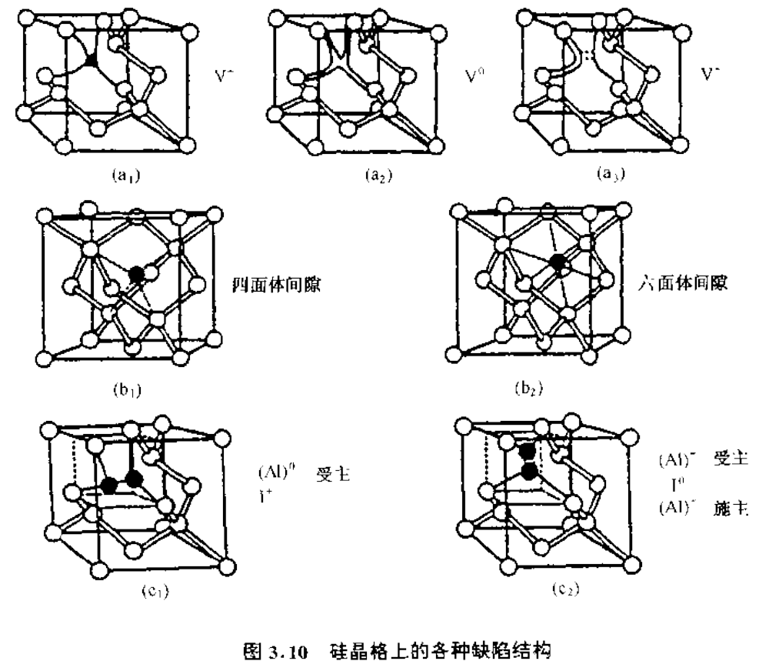
5.4.1硅中点缺陷对杂质扩散的影响
空位 V⁰ 、V^{+、} V^{- 、} V²⁻
自间隙 I、
替位杂质 A，间隙杂质Ai
间隙原子团 AI；AV；(AI)^{-…}

Slide 36
扩散系数与杂质浓度的关系
硅衬底的掺杂浓度对杂质的扩散系数有影响，衬底掺杂浓度C_{B}比扩散温度下本征载流子浓度C_{i}高时(C_{B}>C_{i} ≈ 10¹⁹/cm³) ，将使扩散系数显著提高。
  本征扩散系数D_{i}：
  非本征扩散系数De ：

Slide 37
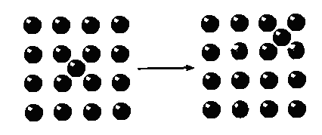
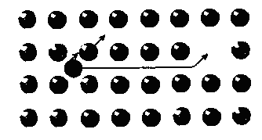
间隙原子（团）
a）硅原子踢出晶格位置上的杂质原子 b）踢出与间隙机制扩散

Slide 38
5.4.2 氧化增强扩散
(OED)
氮化物
氧化层
氧化层
氮化物
掺B
I+B IB
B有限源扩散
p-Si
n-Si
O₂
C_{B}<10¹⁹
n-Si
与中性气氛相比，硼在氧化气氛中的扩散存在明显增强现象（OED），磷、砷也有此现象。
原因是氧化诱生堆垛层错产生大量自填隙Si，间隙-替位式扩散中的“踢出”机制提高了扩散系数。

Slide 39
氧化增强扩散产生的原因
硅氧化时，在Si-SiO2界面附近产生大量的间隙硅原子，这些过剩的间隙硅原子在向硅内扩散的同时不断与空位复合（锑主要靠空位机制扩散，氧化时会降低锑的扩散），使这些过剩的间隙硅原子的浓度随深度而降低。表面附近过剩的间隙硅原子可以和替位硼相互作用，使原来处于替位的硼变为间隙硼。当间隙硼邻近晶格没有空位时间隙硼以间隙方式运动。如果间隙硼近邻有空位时，间隙硼又可以进入空位变为替位硼。杂质硼以替位－间隙交替的方式运动，其扩散速度比单纯由替位到替位要快。

Slide 40
氧化阻滞扩散
氧化层
氮化物
氮化物
掺Sb
氧化层
Sb有限源扩散
n-Si
O₂
C_{B}<10¹⁹
p-Si
p-Si
锑扩散是以替位方式进行，氧化堆垛层错带来的自填隙硅填充了空位，减少了空位浓度。锑在氧化气氛中的扩散却被阻滞。

Slide 41
5.4.3发射区推进效应
发射区推进效应：在NPN窄基区晶体管制造中，在基区和发射区分别掺硼、磷，发现在发射区正下方硼的扩散深度大于不在发射区正下方硼的扩散深度。也称为发射区陷落效应
e
b
P扩散
n
x_{bc}
p
掺B
δ
n
掺P

Slide 42
发射区推进效应产生的机制
。B扩散的增强是由于磷与空位相互作用形成的PV对，发生分解所带来的复合效应。
发射区正下方硼扩散的增强是由于磷与空位相互作用形成的PV对发生分解，磷附近PV对的分解会增加空位浓度，加快B的扩散。此外磷扩散区正下方PV对的分解存在过饱和的间隙硅原子，这些间隙硅原子与硼相互作用也会增强B的扩散，出现发射区推进效应。

Slide 43
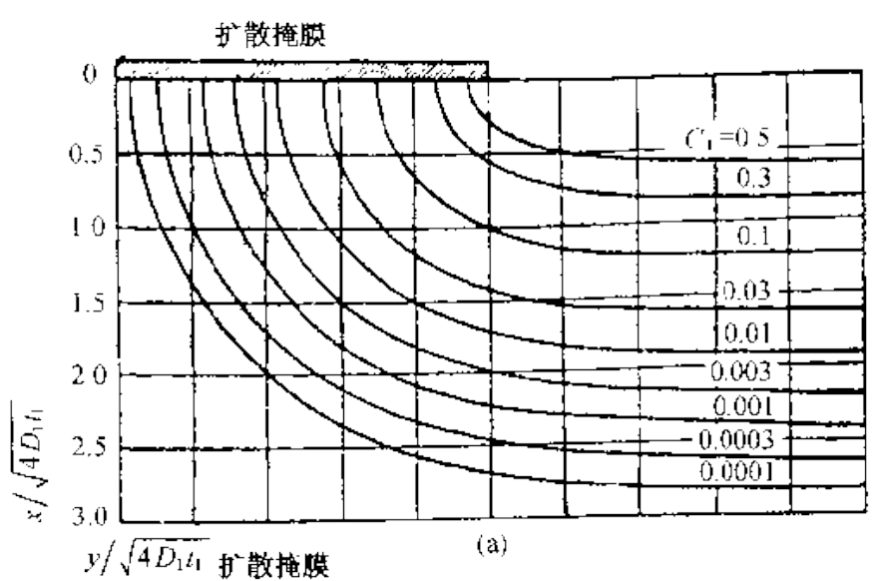
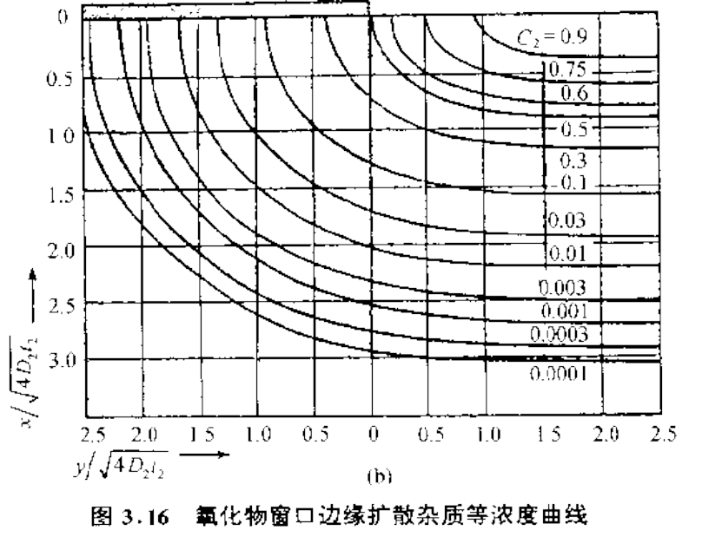
5.4.4横向扩散效应
横向扩散的线度是纵向扩散的0.75-0.85倍，浓度高时是纵向的0.65-0.7倍

Slide 44
横向扩散
影响；横向扩散的存在，实际扩散区域要比二氧化硅窗口的尺寸大，硅内扩散区域之间的实际距离比由光刻版所确定的尺寸小，会影响到ULSI的集成度

Slide 45
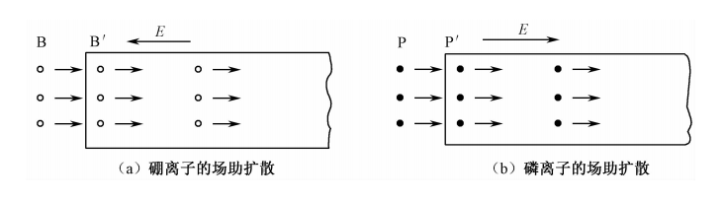
5.4.5 场助扩散效应
杂质(施主或受主杂质)在硅中扩散时，是以电离施主或受主和电子或空穴各自进行扩散运动的。
在硅片内形成一内建电场E，它的方向正好起着帮助运动较慢的杂质离子加速扩散的作用，这种现象称为场助扩散效应。

Slide 46
衬底其它影响因素
与衬底材料、晶向及晶格完整性有关，
  有D_{（100）}>D_{（111）}
  晶格缺欠越多，扩散速率也越大。

Slide 47
5.5扩散工艺条件与方法
扩散设备多是炉丝加热的热壁式扩散炉。和氧化炉相类似。
扩散方法：开管扩散，闭管扩散；箱法扩散；
根据扩散源的不同有三种扩散工艺：固态源扩散，液态源扩散，气态源扩散。
选择源必需满足固溶度、扩散系数要求。
选择好掩蔽膜。

Slide 48
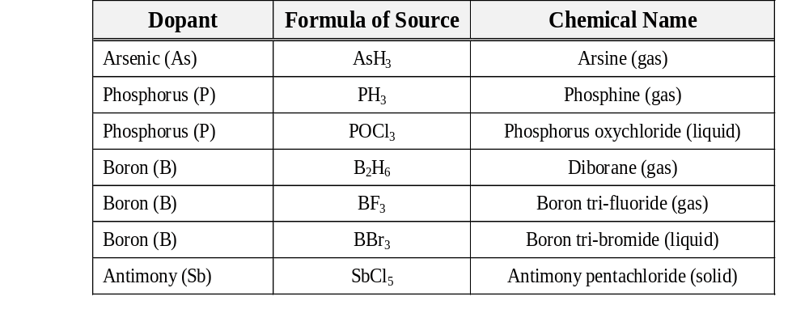
Typical Dopant Sources for Diffusion

Slide 49
固态源扩散
扩散方式
  开管扩散
  箱式扩散
  涂源扩散
  闭管扩散
固态源（杂质的氧化物或其他化合物）
  陶瓷片或粉体：BN、B₂O₃、Sb₂O₅、P₂O₅等
铂源舟
石英舟和硅片
接排风
阀和流量计
石英管
载气
开管固态源扩散系统

Slide 50
扩散工艺
箱法扩散；把杂质源和硅片装在由石英或者硅做成的箱内，在氮气或氩气保护下扩散。
涂源法扩散：把溶于溶剂中的杂质源直接涂在待扩散的硅片表面，在高温下由惰性气体保护下进行扩散。溶剂为聚乙烯醇，杂质源为氧化物或杂质氧化物与惰性氧化物（SiO2、BaO、CaO）的混合物。

Slide 51
液态源扩散
石英舟和硅片
液态源 POCl₃、BBr₃、B(CH₃O)₃
（TMB）
接排风
阀和流量计
石英管
源瓶和液相源
载气
温度控制池
液相源扩散系统

Slide 52
液态源
由携带气体（N2）通过源瓶，把杂质蒸气带入扩散炉管内。盛放液体源的密封容器浸在一个恒温槽中。有POCl3，BBr3等。
POCl3+O2－－P2O5+Cl2（无氧时POCl3分解为PCl5，腐蚀性强
P205+Si－－P+SiO2
BBr3－－2B+3Br2， 4B+3O2—2B2O3
2B2O3+3Si－－4B+3SiO2如BBr3相对于O2浓度过高，Si表面会形成不挥发的硼化物，导致掺杂不均并难去除，影响器件接触电阻。
缺点：腐蚀性高、有爆炸危险，易形成硅化物

Slide 53
气态源扩散
石英舟和硅片
气态源 BCl₃、B₂H₆、PH₃、AsH₃
接排风
阀和质量
流量计
石英管
气源
气态源扩散系统
运输方便、纯净度高、污染少、但有剧毒，使用时应非常小心

Slide 54
5.5.3 常用杂质的扩散工艺
NPN管的硼扩散
原理 2 B₂O₃ + 3Si → 4B +3SiO₂
选源 固态BN源使用最多，必须活化
活化： 4BN + 3O₂ 2B₂O₃ + 2N₂
特点 B与Si原子半径相差较大，有伴生应力缺陷，能造成晶格损伤。硼在硅中的最大固溶度达4*10²⁰/cm³，但浓度在10²⁰/cm³以上有结团现象。
工艺 两步工艺，预淀积为恒定源扩散，用氮气保护，再分布有限源扩散，生长氧化层（干氧-湿氧-干氧）
900-1100 ℃

Slide 55
B扩散工艺流程
预淀积，一般预淀积温度较低，时间也较短。氮气保护。
漂硼硅玻璃，予淀积后的窗口表面有薄薄的一层硼硅玻璃，用HF漂去。
再分布，温度较高，时间也较长。通氧气，直接生长氧化层。
测方块电阻，方块电阻是指表面为正方形的薄膜，在电流方向的电阻值。

Slide 56
NPN管的磷扩散
原理 2P₂O₅ + 5Si → 4P + 5SiO₂
选源 固态P₂O₅陶瓷片源使用最多，无须活化。
特点 磷是n型替位杂质， B与Si原子半径接近，杂质浓度可达10²¹/Cm³，该浓度即为电活性浓度。
工艺 与硼扩相近两步工艺，不漂磷硅玻璃。

Slide 57
NPN管
N
5*10²⁰
N型erfc分布
10¹⁸
P型高斯分布
B扩：
D₁t₁<< D₂t₂
P扩：
D₁t₁>>D₂t₂
3*10¹⁶
N型衬底
x
N
N⁺
P
N
x
0 X_{ebj} X_{bcj}
发射区
基区
集电区

Slide 58
5.6 扩散工艺质量与检测
工艺指标
  杂质表面浓度C_{s}
  结深x_{j}
  薄层电阻R_{s}
  分布曲线C(x)
工艺条件(T, t)的确定
  解析扩散方程获得工艺条件，目前用计算机模拟获得工艺参数。

Slide 59
扩散质量检测
工艺参数：结深、杂质分布方块电阻、电阻率
  染色法测结深
  阳极氧化测分布函数
  四探针法测电阻率、方块电阻
电参数测量
  I-V曲线

Slide 60
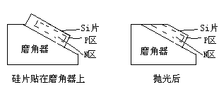
5.6.1结深的测量
（染色法测结深）
Xj=Lsinθ
原理：Si的电极电位低于Cu，Si能从硫酸铜染色液中把Cu置换出来，而且在Si表面上形成红色Cu镀层，又由于N型Si的标准电极电位低于P型Si的标准电极电位，因此会先在N型Si上先有Cu析出，这样就把P-N结明显的显露出来。
染色液：CuSO₄·5H₂O：48% HF：H₂O=5g：2mL：50mL

Slide 61
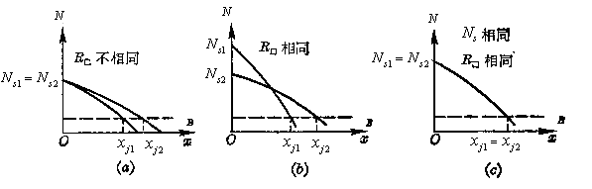
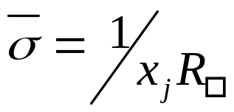
5.6.2表面浓度的确定

Slide 62
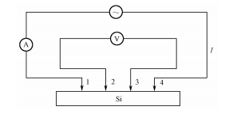
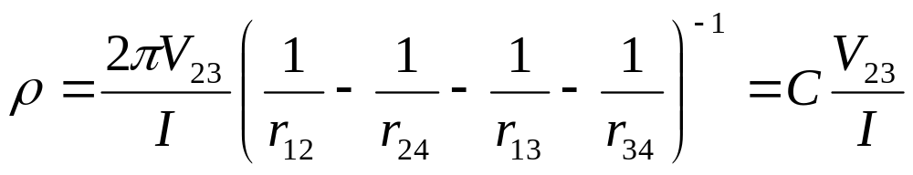
四探针法测电阻率、方块电阻
四探针法是目前广泛采用的标准测电阻率方法，它具有操作方便，精度较高，对样品的几何形状无严格要求等优点。

Slide 63
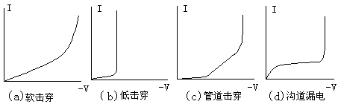
I-V曲线测量
由不良的pn结反向特性I-V曲线了解工艺情况

Slide 64
5.7扩散工艺的发展
快速气相掺杂(rapid vapor-phase doping RVD)：掺杂剂从气相直接向硅中扩散、并能形成超浅结的快掺杂工艺。
气体浸没激光掺杂(gas immersion laser doping GILD)

Slide 65
快速气相掺杂
RVD利用快速热处理过程将处在掺杂气氛中的硅片快速均匀地加热，同时掺杂剂发生反应产生杂质原子，杂质原子直接从气态转变为被硅表面吸附的固态，固相扩散，能形成超浅结。
杂质分布是非理想的指数形式，类似固态扩散，峰值在表面
快速气相掺杂在硅片表面不形成含有杂质的玻璃层。

Slide 66
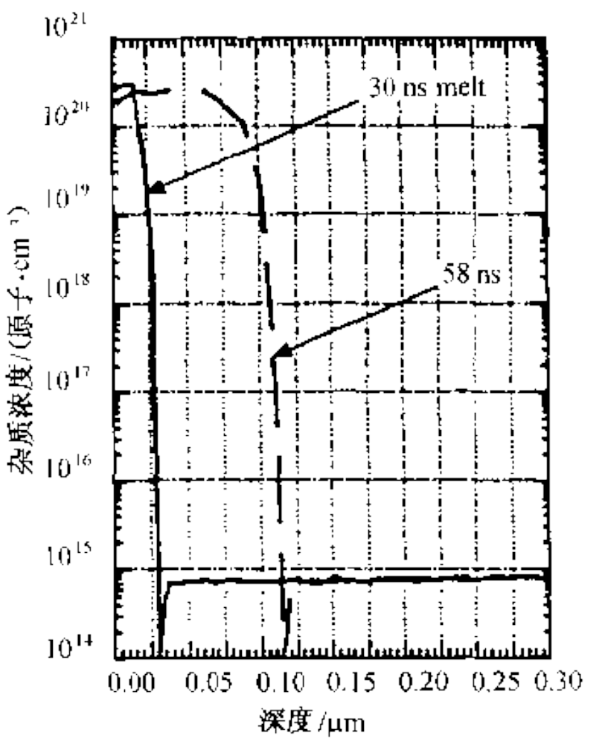
气体浸没激光掺杂
GILD是高能激光照射处于气态源(PF₅或BF₃)中的硅表面，使其表面熔融，通过液相扩散（比在固相快约8个数量级），杂质快速并均匀地扩散到整个熔化层中。激光照射停止，熔体固相外延转变为晶体。由熔体变为晶体的速度非常快(＞3m／s)。

Slide 67
气体浸没激光掺杂特点
特点；在液体中杂质扩散快，分布均匀，可以形成陡峭的杂质分布、突变型杂质分布、超浅深度及极低的串联电阻
GILD利用准分子激光（308nm）器产生高能量密度（0.5~2.0J/cm²）的短脉冲（20-100ns），照射处于气态源中的硅表面，硅表面因吸收能量变为液体层，同时掺杂源热解或光解产生杂质原子，通过液相扩散杂质原子进入这个很薄的液体层。激光停照后，掺有杂质的液体层通过固相外延转变为固态结晶体。掺杂发生在表面一薄层。
控制激光能量密度和脉冲时间控制掺杂深度

Slide 68
Diffusion Process
Eight Steps for Successful Diffusion:
1. Run qualification test to ensure the tool meets production quality criteria.
2. Verify wafer properties with a lot control system.
3. Download the process recipe with the desired diffusion parameters.
4. Set up the furnace, including a temperature profile.
5. Clean the wafers and dip in HF to remove native oxide.
6. Perform predeposition: load wafers into the deposition furnace and diffuse the dopant.
7. Perform drive-in: increase furnace temperature to drive-in and activate the dopant bonds, then unload the wafers.
8. Measure, evaluate and record junction depth and sheet resistivity.

Slide 69
本章重点
扩散机理：三种扩散机构
扩散方程：Fick定律，恒定源扩散（余误差分布），有限元扩散（高斯分布）
扩散系数：主要影响因素
扩散工艺：源、方法，工艺参数T，t；
测量参数R□、X_{j}、Cs、Q参数

